Slide 1
FORTALECIMIENTO DE UNIDADES DE SALUD FUNCIONARIA EN LOS SERVICIOS DE SALUD DEL PAÍS DIAGNÓSTICO NACIONAL DE UST
Unidad de Calidad de Vida
Depto. RRLL y Calidad de Vida / Depto. Gestión de RRHH
División de Gestión y Desarrollo de las personas
Junio 2014

Slide 2
ANTECEDENTES
En forma generalizada los Servicios de Salud del País y su Red Asistencial, cuentan con una gama de recursos de distinta naturaleza que le permiten alcanzar el cumplimiento de los objetivos organizacionales. Sin embargo existe un tipo de recurso que se diferencia de los demás por su capacidad creadora de valor, el funcionario
Teniendo en consideración lo antes descrito la División de Gestión y Desarrollo de las Personas de este Ministerio, mediante el Departamento de Relaciones Laborales y Calidad de vida, en conjunto con el Departamento de Gestión del Recurso Humano, conformó la Comisión de Salud Funcionaria Red Metropolitana Central/MINSAL convocando a participar a todos los referentes técnicos de salud del personal de la región metropolitana.
Por lo anterior, y bajo el concepto de que en el Sector Salud “somos personas al servicio de personas”, surgió la necesidad de efectuar un diagnóstico de las condiciones con que cuentan las Unidades de Salud del Trabajador.

Slide 3
METODOLOGÍA
Para realizar el presente informe se recurrió a la siguiente información:
1. Análisis de resultados en base a la pauta diagnóstica enviada
2. Los datos de dotación de los establecimientos fue obtenido desde la fuente SIRH.
3. Documentos internos de la División de Gestión y Desarrollo de las Personas.
4. Revisión Bibliográfica Sistemática.

Slide 4
Estado de Situación de las Unidades de Salud del Trabajador
En este levantamiento de información participaron 28 de los 29 servicios de salud que son parte del Sistema Nacional de Servicios de Salud, donde se excluye el S.S Aconcagua por declarar no disponer de ningún tipo de dispositivo de salud para su personal.
En total 58 establecimientos declararon disponer de algún tipo de atención para sus funcionarios, modelos que van desde solo algunas horas medicas disponibles para atención hasta completos centros de salud del personal.
Del total de Servicios consultados, 13 presentan una unidad con atención centralizada, es decir, toda la atención del personal del Servicio de Salud se concentra en una sola unidad.
Los otros 15 Servicios de Salud funcionan de manera descentralizada, donde cada uno posee entre 2 a 4 Unidades de Salud del Trabajador en sus establecimientos hospitalarios. Solo el S.S. Biobío y S.S Ñuble tienen una UST en cada establecimiento, que depende de ellos, siete y nueve dispositivos respectivamente

Slide 5
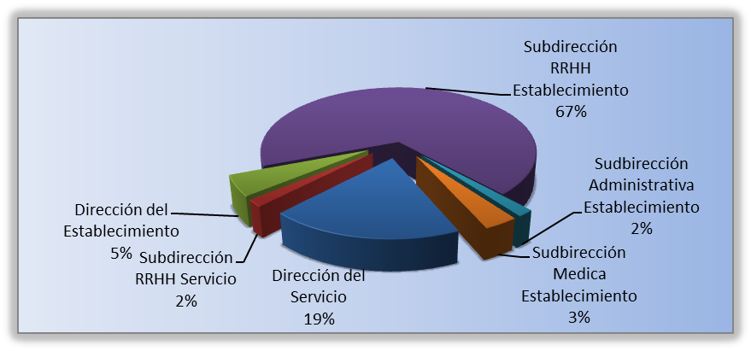
Estado de Situación de las Unidades de Salud del Trabajador
Dependencia administrativa de las Unidades de Salud del Trabajador del País

Slide 6
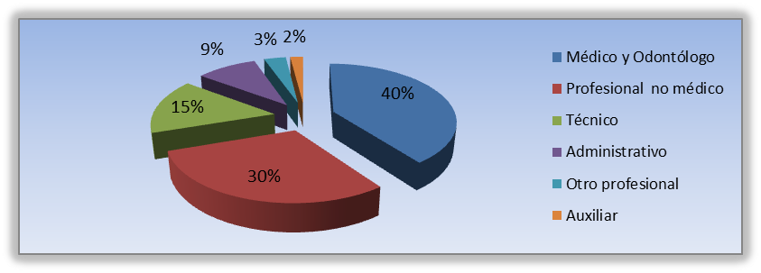
Área de Recursos Humanos
Distribución Funcionarios UST a nivel Nacional por estamento
Fuente: Elaboración Comisión UST, a través de la tabulación de datos del Proceso
Diagnóstico de las Unidades de Salud del Trabajador o su equivalente, Septiembre 2012

Slide 7
Área de Recursos Humanos
Distribución de estamento Médico según especialidad
Fuente: Elaboración Comisión UST, a través de la tabulación de datos del Proceso
Diagnóstico de las Unidades de Salud del Trabajador o su equivalente, Septiembre 2012

Slide 8
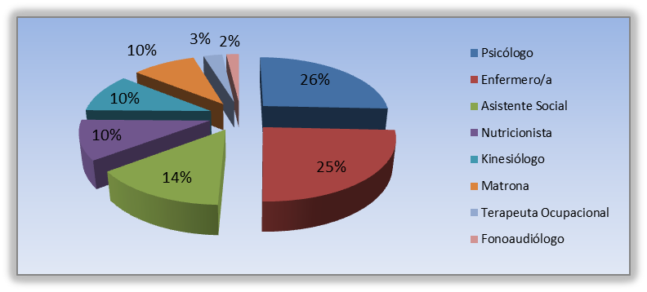
Área de Recursos Humanos
Distribución de estamento Profesional no médico según especialidad.
Fuente: Elaboración Comisión UST, a través de la tabulación de datos del Proceso
Diagnóstico de las Unidades de Salud del Trabajador o su equivalente, Septiembre 2012

Slide 9
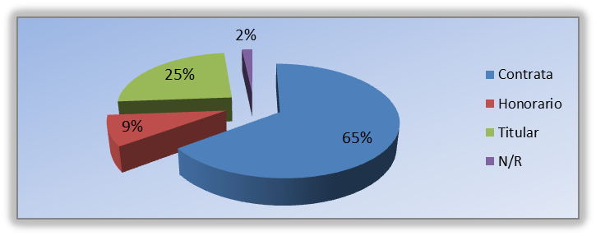
Área de Recursos Humanos
Distribución de funcionarios según situación contractual.
Fuente: Elaboración Comisión UST, a través de la tabulación de datos del Proceso
Diagnóstico de las Unidades de Salud del Trabajador o su equivalente, Septiembre 2012

Slide 10
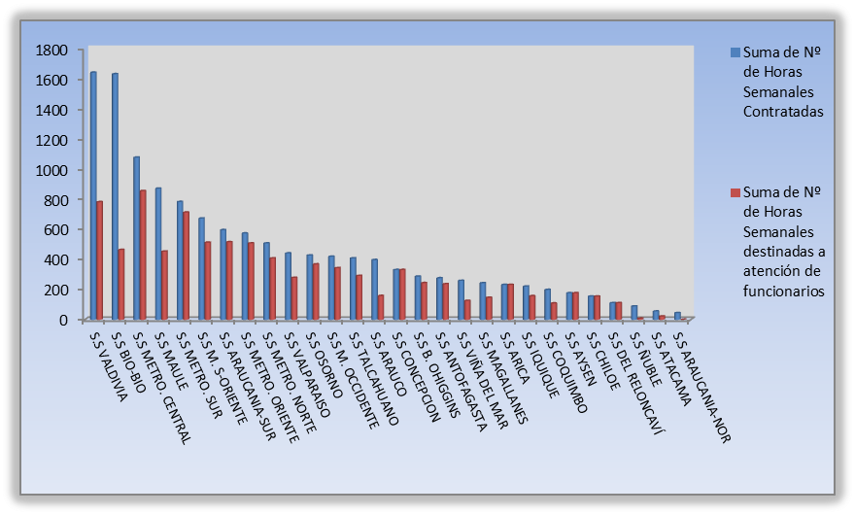
Área de Recursos Humanos
Relación entre la suma de horas contratadas y la suma de horas destinadas a atención de funcionarios, semanalmente, por Servicio de Salud.
Fuente: Elaboración Comisión UST, a través de la tabulación de datos del Proceso
Diagnóstico de las Unidades de Salud del Trabajador o su equivalente, Septiembre 2012

Slide 11
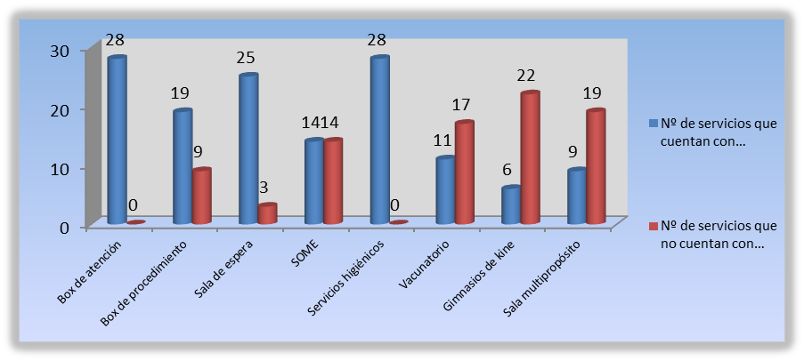
Área de Recursos Físicos
Nº de Servicios que cuentan con cada espacio de atención

Slide 12
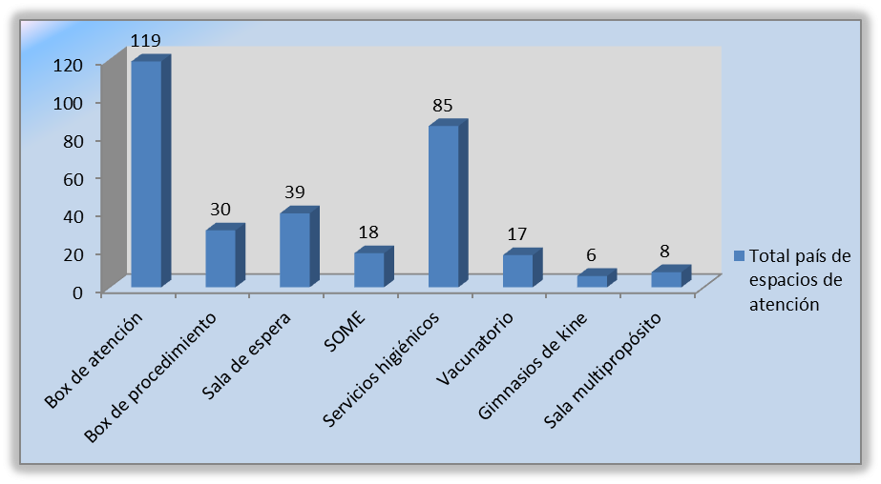
Área de Recursos Físicos
Total a nivel país de cada espacio físico de atención
Disponibilidad :
El 54% de los espacios físicos disponibles en las unidades de salud del trabajador son de uso exclusivo para sus funcionarios
El 21% de estos espacios solo se utilizan media jornada para los funcionarios y media jornada para los usuarios externos
El 25% de estos son de uso de exclusivo para los usuarios externos y son facilitados solo en caso necesario para atender funcionarios.
Fuente: Elaboración Comisión UST, a través de la tabulación de datos del Proceso
Diagnóstico de las Unidades de Salud del Trabajador o su equivalente, Septiembre 2012

Slide 13
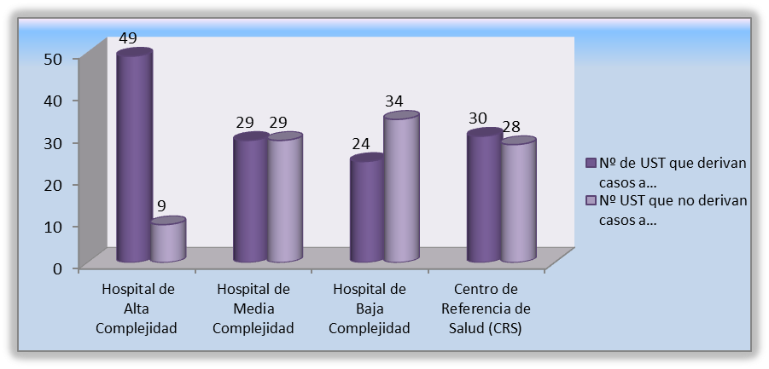
Área Administrativa
Relación entre números de UST que derivan y no derivan casos hacia la Red Asistencial del país, por nivel de complejidad del establecimiento.
Fuente: Elaboración Comisión UST, a través de la tabulación de datos del Proceso
Diagnóstico de las Unidades de Salud del Trabajador o su equivalente, Septiembre 2012

Slide 14
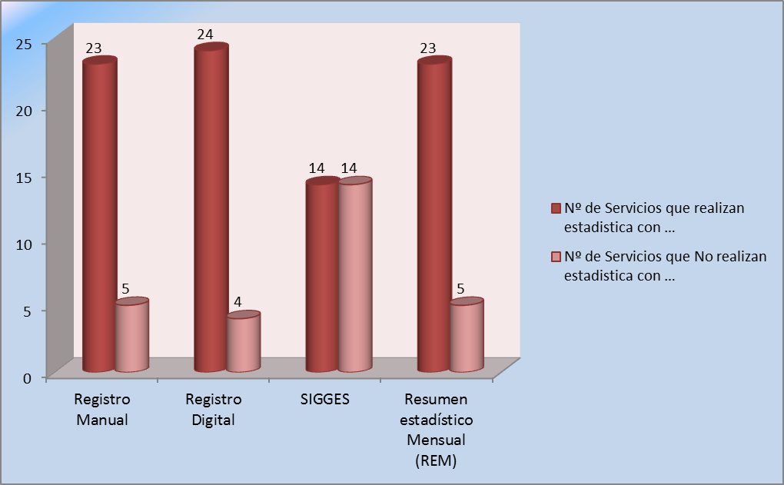
Área Administrativa
Tipo de Registro Estadístico por Servicio de Salud
De los 28 Servicios de Salud consultados 22 derivan su registro estadístico a un establecimiento hospitalario de su red asistencial que no siempre es donde están ubicadas físicamente las UST, y solo 17 Servicios derivan su estadística a la dirección del Servicio. Este ítem pone en manifiesto porque existe baja disponibilidad de información respecto a las UST a nivel de los Servicios de Salud

Slide 15
Oferta de Salud
Tipo de Procedimiento que se realiza por Unidad de Salud del Trabajador del País
Fuente: Elaboración Comisión UST, a través de la tabulación de datos del Proceso
Diagnóstico de las Unidades de Salud del Trabajador o su equivalente, Septiembre 2012

Slide 16
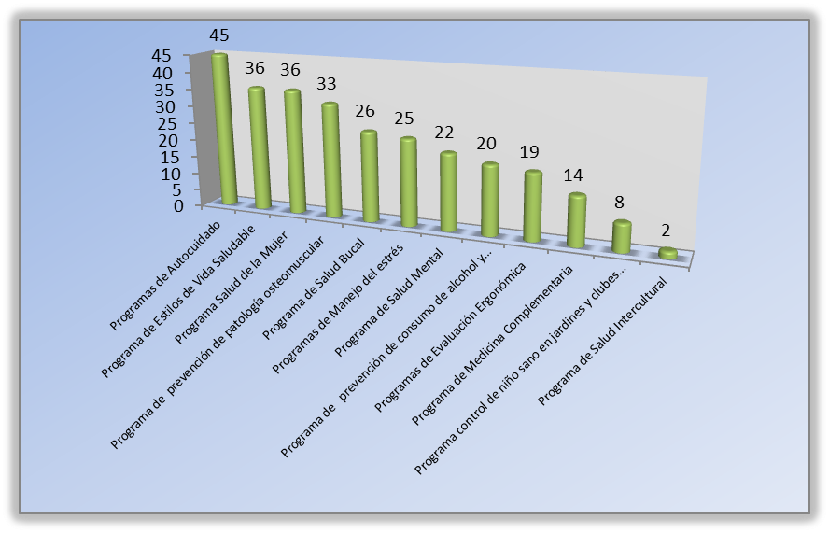
Oferta de Salud
Tipo de Programa que se realiza por Unidad de Salud del Trabajador del País
Fuente: Elaboración Comisión UST, a través de la tabulación de datos del Proceso
Diagnóstico de las Unidades de Salud del Trabajador o su equivalente, Septiembre 2012

Slide 17
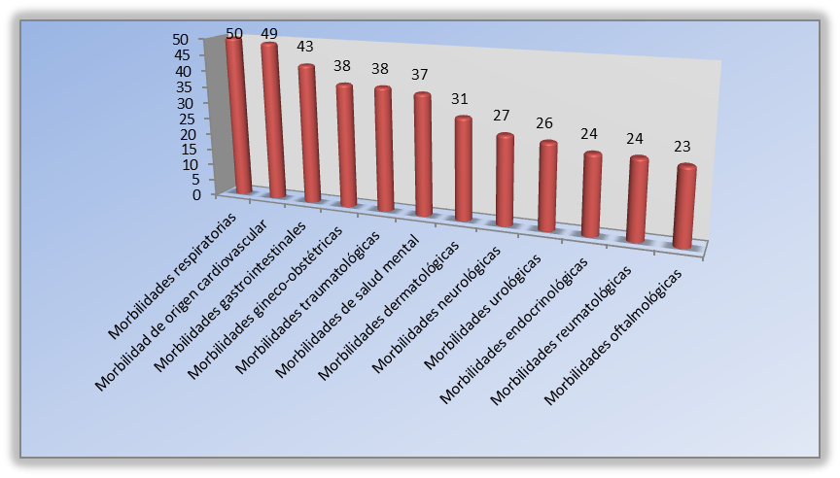
Oferta de Salud
Tipo de Consulta de Morbilidad que se realiza por Unidad de Salud del Trabajador del País
Fuente: Elaboración Comisión UST, a través de la tabulación de datos del Proceso
Diagnóstico de las Unidades de Salud del Trabajador o su equivalente, Septiembre 2012

Slide 18
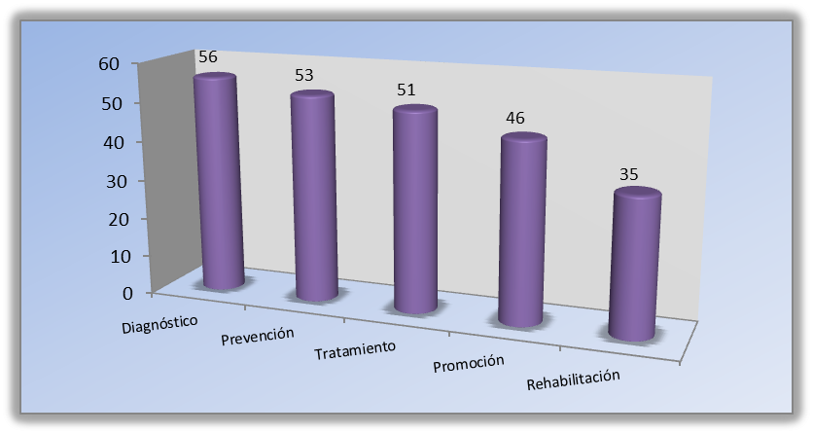
Oferta de Salud
Enfoque de atención en salud por Unidad de Salud del Trabajador del País
Fuente: Elaboración Comisión UST, a través de la tabulación de datos del Proceso
Diagnóstico de las Unidades de Salud del Trabajador o su equivalente, Septiembre 2012

Slide 19
GRACIAS…

